Slide 3
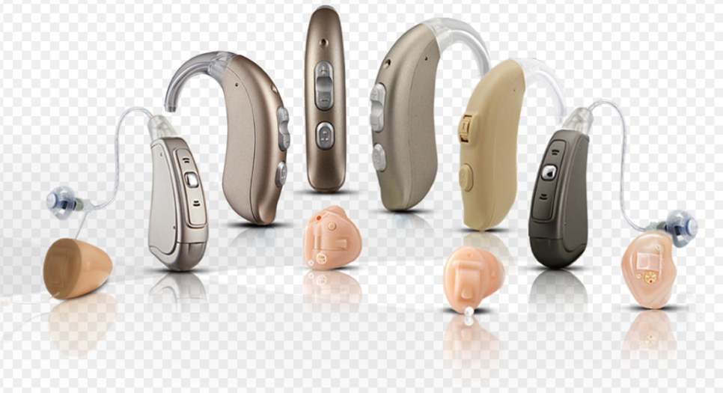
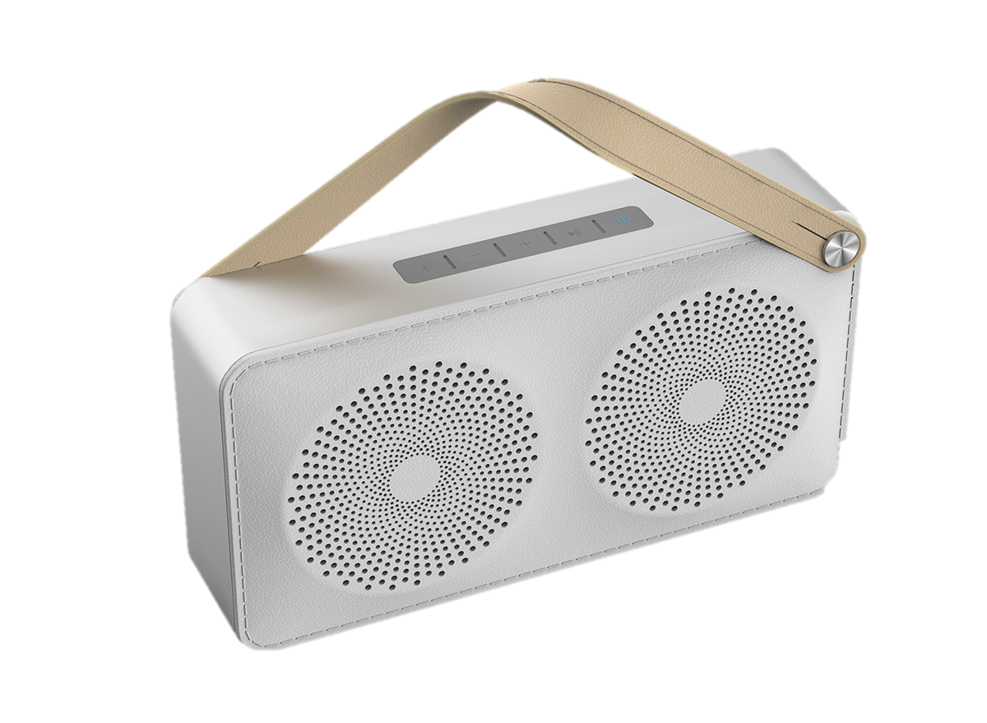
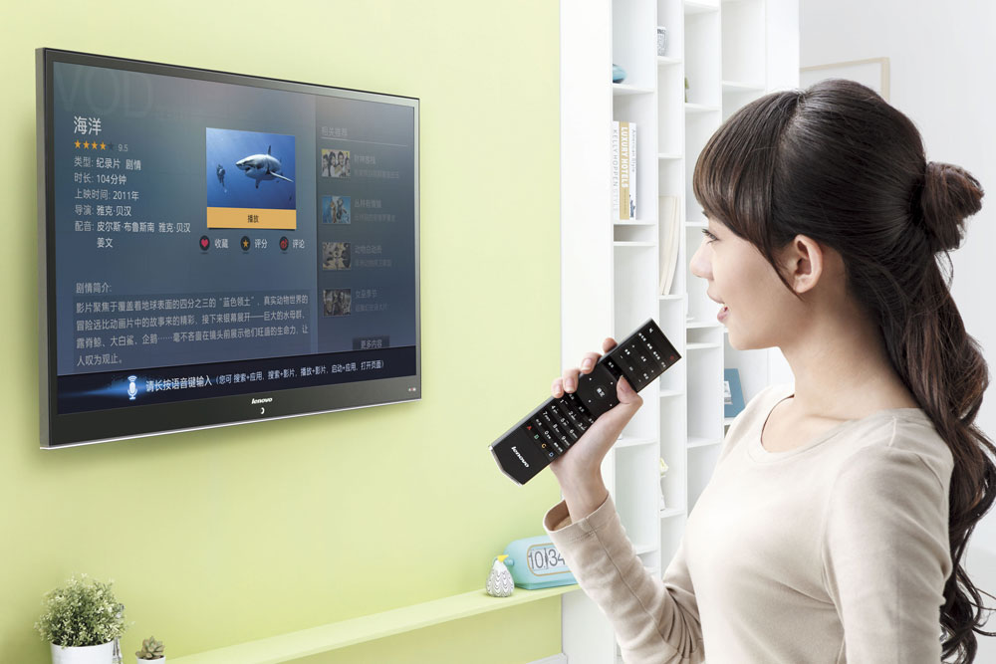
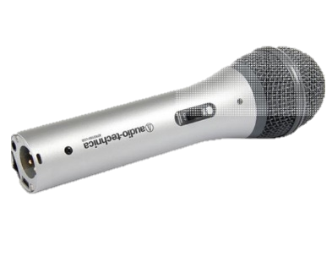

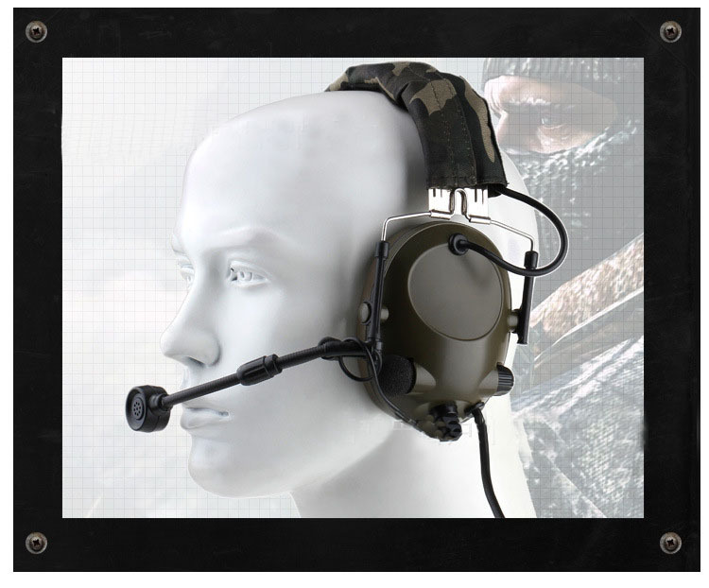

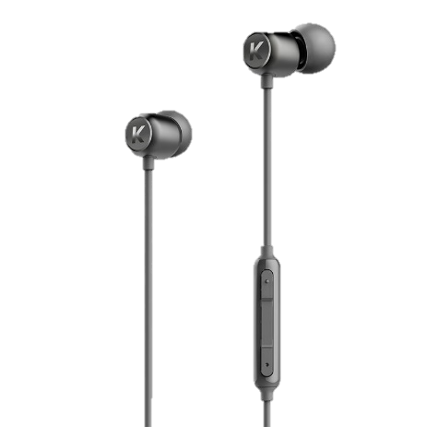
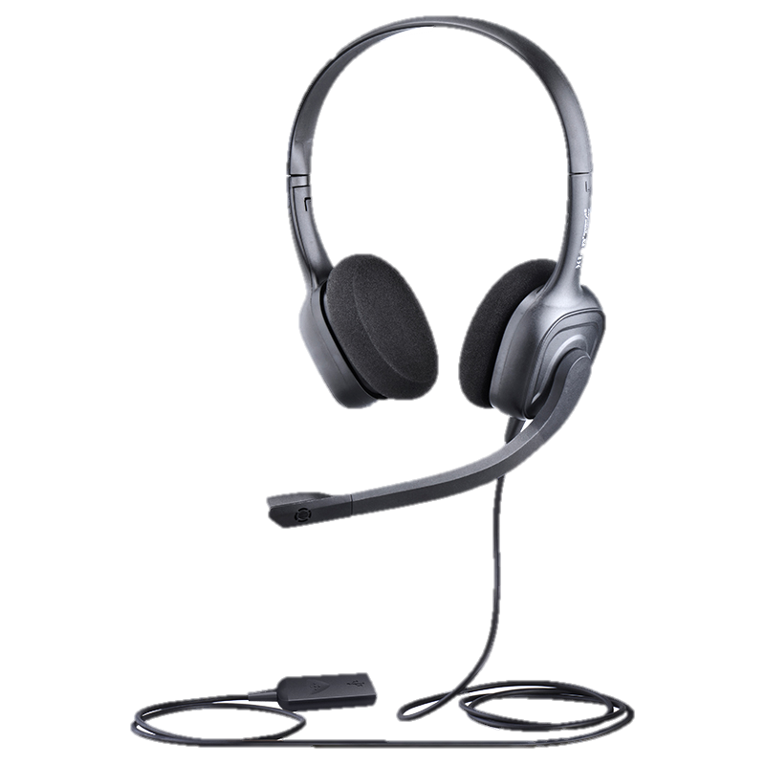
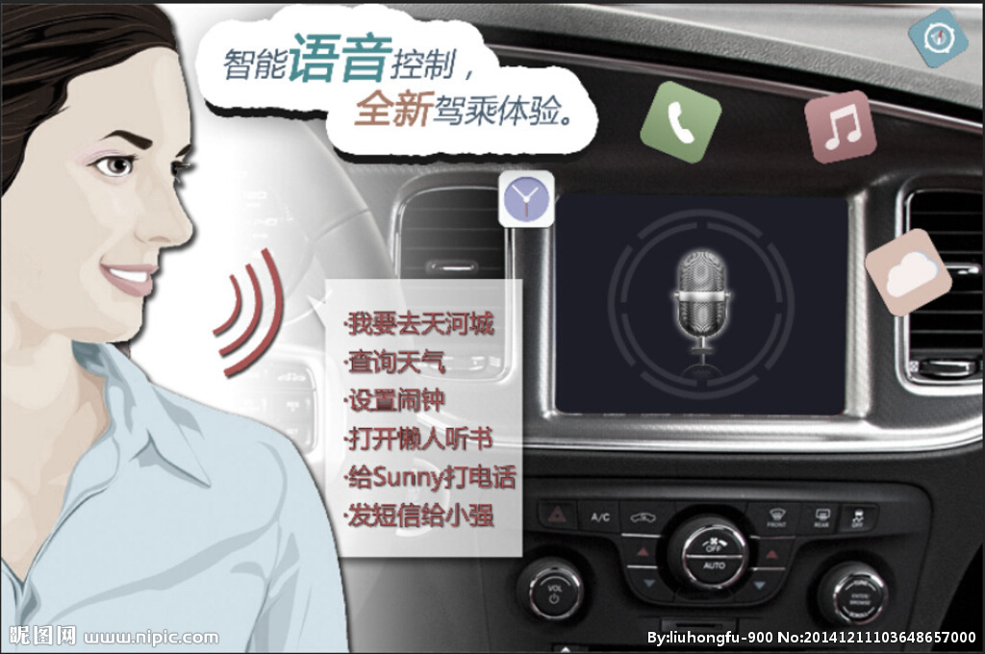
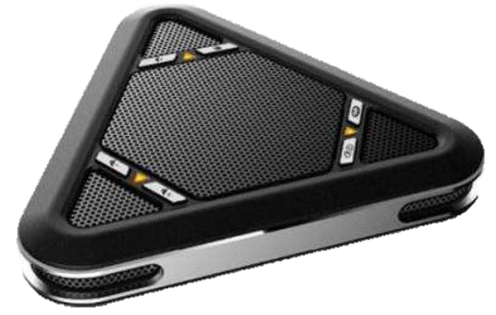
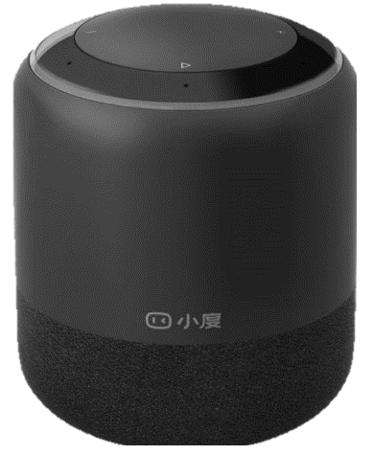















Soundec DSP，无处不在
音频处理芯片
AIoT
耳机
会议麦克风
音响
汽车
特种行业
艾瑞咨询：2022年中国智能语音产业规模达215亿元且维持较高增速，预计到2026年产业规模可达469亿元
2021年全球耳机出货近10亿条，其中有线耳机超过6亿条；专业耳机（降噪、游戏、Hi-Res）3亿台以上
艾媒咨询：2021年中国视频会议行业市场规模达到148.2亿元，同比增长18.3% ，2023年有望突破200亿元。
预计2023年我国主要电子音响产品总市场规模将达4451亿元
2022年，汽车产销分别完成2702.1万辆和2686.4万辆。 2023年预计中国汽车市场总销量为2760万辆，同比增长3%
工业噪音隔离和听觉保护助听器和特种行业
有交互和控制需求的终端都将具备音频入口，对声音质量和个性化感知的要求不断提升，九音系列芯片服务于专业音频市场
立讯精密
Notes:
P2 目标市场和长期客户
- 基于现有PPT第六页，更新数据，将第四页长期客户logo，放在ppt底部（也可参考ADI文档第4页）
2023-2-10：
内容1/内容2（ADI参考）更新，预测数据更新

Slide 4
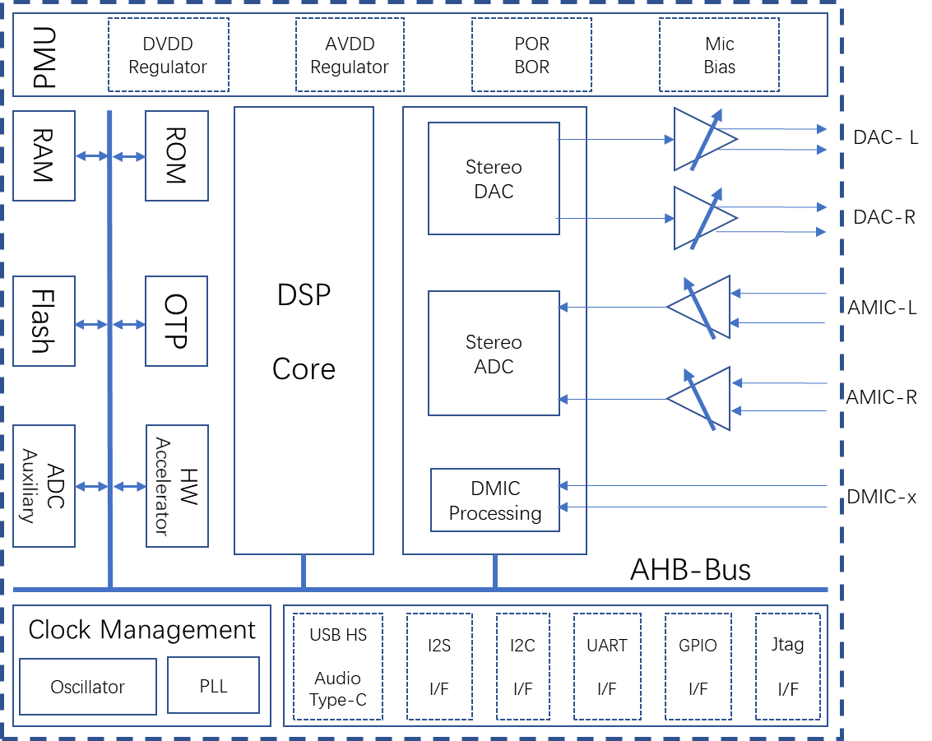

芯片简介
SNC8600 芯片介绍
Interface
HiFi3 Core
VLIW架构的HiFi3内核
支持一个2路SIMD单精度IEEE浮点单元
支持两个2乘法器的乘/积单元，乘法器支持4个24位、4个32x16位或4个16x16位乘法操作
每个周期支持两次32x32-bit乘法
支持单乘、双乘和四乘的运算
通过可选的浮点单元，HiFi 3支持每个周期两个IEEE-754浮点MAC
一个算术/逻辑单元，以及一个对AE_DR值进行操作的移位单元
USB2.0 HS/FS 设备, 支持UAC1.0和UAC2.0
3 路全双工 I2S 数字音频接口
2 个IIC 控制单元，支持主从模式
一个 256bits 的eFuse单元
1 路 Uart 单元
16 个GPIO，支持引脚复用
2个 24bit 低速ADC转换器
Peripheral
Core
Codec
Codec
DSP
立体声24位ADC和DAC
DAC: SNR 100dB, THD+N:- 89dB, DR: 106dBA
ADC: SNR 95dB, THD+N: - 88dB, DR: 110dBA
采样率支持：8k, 16k, 32k, 48k, 96k, 192k
多达8个DMIC输入
支持本地音频运算: AGC、DRC、Mixer
独立声道增益控制：
模拟增益（12dB~-19dB, 1dB Step）
数字增益（64dB~-64dB, 1dB Step）
DSP
音频DSP，主频可达200MHz
512KB的RAM
48KB的Cache
片内1MB NOR闪存
单独的电源管理单元支持3.3V到5.5V 宽电压
用于所有片上电源电压的DC-DC稳压器和LDO内置硬件BQ加速器，支持8-Band 硬件EQ

Slide 5
SNC8600 芯片系统框图

Slide 6
典型应用
DSP音效处理器
专业降噪话务耳机
会议音箱
·麦克风阵列:
360° 语音拾音覆盖范围长达 15 英尺。 AGC 和宽带语音技术应用于LincPlus C1会议扬声器,即使在通话期间也能保持语音平衡和稳定。 可以根据距离挑选团队成员的声音。
·即插即用，
支持uac1.0，免驱动，兼容新老上位机设备。
·兼容领先平台,
Skype、Zoom、Webex、gotomeeting、Cisco、Avaya、MSN。
· 双麦克风拾音，主动降噪，降噪深度可达57+-3dB。
·清晰数字语音通话，语音清晰通透、高度还原声人声。
· MIC 8段硬件EQ ，配置属于自己的声音。
· MIC AGC 自动增益控制，避免暴音、在声音不连续或声音较低时可自动放大声音信号。
·支持Speaker EQ，让声音和音乐更加饱满。
·支持微软teams、腾讯会议认证。
·支持耳返功能----sidetone。
• 动态低音增强
根据实际应用场景，支持动态提升低音效果的音效; 基于原声幅度，针对人声部分进行动态提升
•参量均衡器
支持8 段 EQ 、高低通滤波器
支持6 种预设 EQ 模式及模式的重定义
• 高音/低音增强
Treble:通过调节高音增强增益和截至频率让高音部分更明亮清脆，具有穿透力
Bass:通过调节低音增强增益和截至频率来实现不同腔体的低音效果
• 动态范围调整
支持自定义3 段 DRC 频率范围
支持分别调整每个频率段内的DRC 参数： 阈值，分频点，压缩比，启动和释放时间

Slide 7
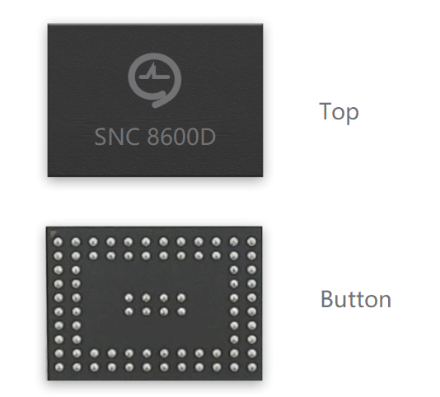
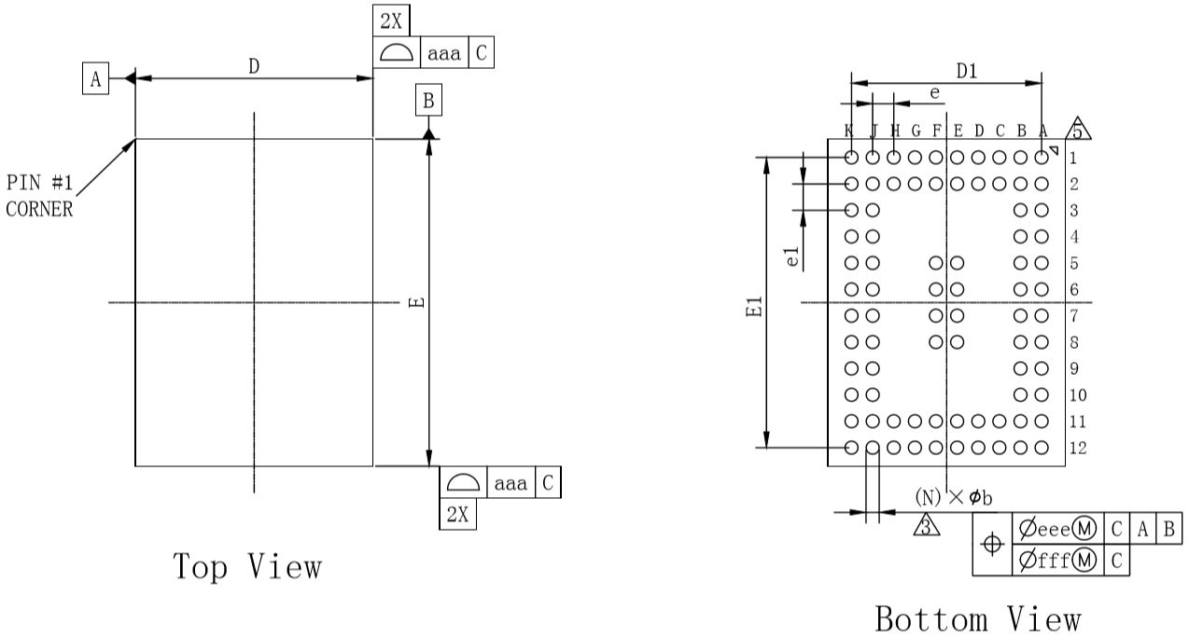
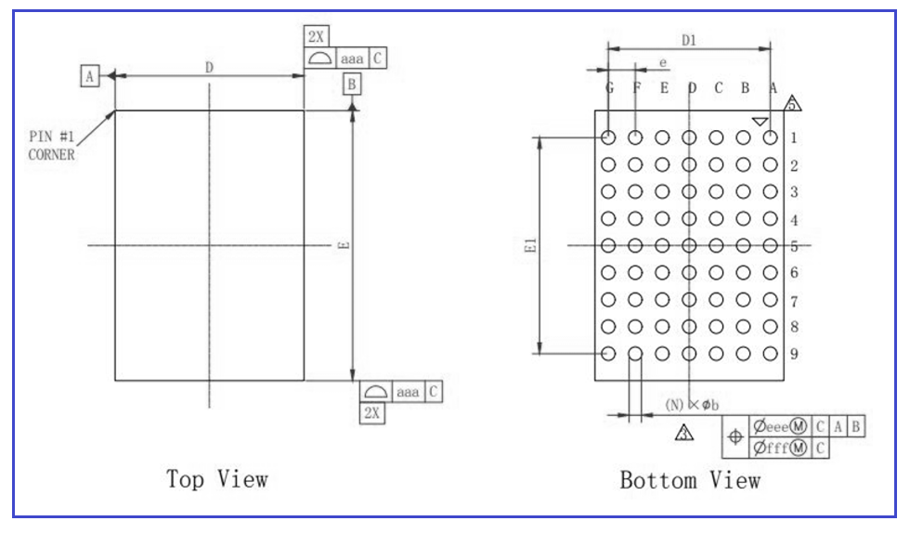
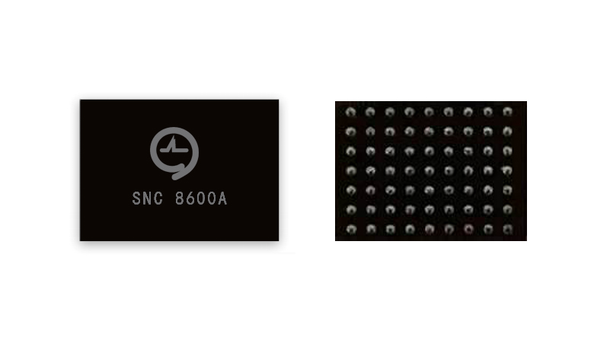
芯片信息
封装信息
重要技术参数
SNC8600: BGA80
E: 6.2mm; D: 4.5mm; e: 0.4mm; e1: 0.5mm
关键系统功能
芯片定位 | Audio CODEC SOC including Type-C
工艺制成 | TSMC 40nm uLP
内核 | Cadence HiFi3 up to 200MHz
RAM | 512KB( iRAM 256KB,dRAM 256KB )
Flash | 1MB
麦克风 | 模拟麦克风：2个 (SNC8600/8600A) 数字麦克风：10个（SNC8600）；8个（SNC8600A）
接口 | I2C | SNC8600：2个 SNC8600A：1个
 | I2S | SNC8600：3个；SNC8600A：2个
 | USB2.0 HS/FS | 1个
 | UART | 1个
 | ADC | 2个
XTAL | 24MHz 12pF 10ppm ESR＜100Ω
采样率 | 最高24bit/192K
封装 | SNC8600：BGA80 Pin 6.2*4.5mm SNC8600A：BGA63 Pin 5.0*3.5mm
关键性能指标
Power consumption(5V supply, 32Ω, 48KHz)
功耗
I2S-DAC | 约12mA
USB-DAC | 约20mA
延时
ADC-DAC | ＜3ms
ADC-USB | ＜10ms
ADC input Path(24bit,48KHz)
SNR | 106dB
Dynamic range | 106dB
THD+N | -88dB
DAC output Path (32Ω 24bit,48KHz GOM/GOD=0dB)
Output Power | 30mW
SNR | 101dB
Dynamic range | 110dB
THD+N | -81dB
Noise level | ＜5uVrms
SNC8600A: BGA63
E: 3.5mm; D: 4.5mm; e: 0.5mm; e1: 0.5mm
Notes:
P7 SNC 8600 芯片技术概要 （续）
- 功耗：不同应用下功耗差异
- 封装方式
- 其他重要信息
2023-2-10：
是否分应用列出功耗（参考ADI），硬件设计相关的主要参数：功耗、snr

